Slide 1
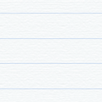
자료구조 설계 개인 프로젝트
Testing & Evaluation
20112096
최준영
mydream757@gmail.com

Slide 2
Testing & Evaluation
프로젝트 review
구현부 수정
평균 중심지수 구하기
결과
Q & A

Slide 3
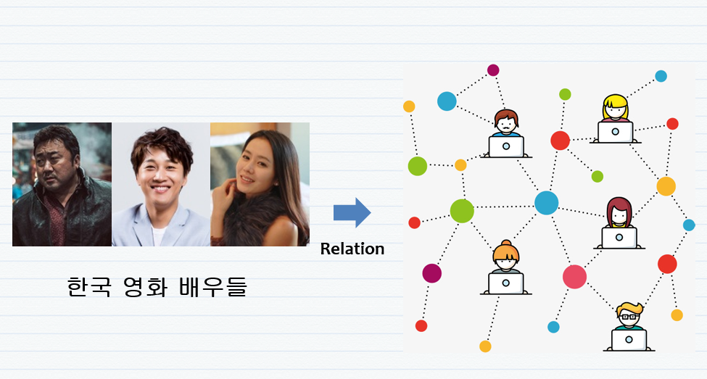
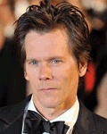
프로젝트 review

Slide 4


프로젝트 review
출연 작품의 수와 평균 중심 지수가 반드시 비례할까?
같은 데이터 그룹군(영화배우)에 있는 구성원들의 평균 지수는 미세한 범위에서 일정한가? 그렇지 않다면 그 차이는 얼마나 벌어질까?
평균 지수가 작을수록, 유명한 배우인가? 혹은 많은 수입을 거두었는가? 평균 지수가 낮을수록 나타나는 특징에는 무엇이 있을까?

Slide 5
프로젝트 review

Slide 6
구현부 수정
동명이인을 같은 사람으로 저장하던 문제 발견: 해결
-> but 자료 수집 시간 및 데이터 요청 횟수 대폭 증가
배우 및 영화의 영문 이름을 추가로 저장
-> 동명이인 문제를 해결하기 위함. REST 요청 시 한글 인식 안됌
평균 중심 지수의 정규화 문제: 중심 지수 도출 식을 변경
-> 모든 배우들에 대한 평균 중심 지수를 계산 가능
결과 데이터를 좀 더 체계적으로 분류
-> average, year_info, filmos, relation, movie 로 분류
각 데이터를 년도별(ex: 2017~2017)로 정리하고, average 값은 년도 범위로 저장.
년도 검색을 지정하여 년도별로 저장/읽기 가능

Slide 7




평균 중심 지수 구하기
i 노드의 평균 중심 지수
N: 모든 노드 수
중심 i와 연결된 노드 수
중심 i와 노드n의 거리
중심 i와 가장 먼 노드까지의 거리

Slide 8
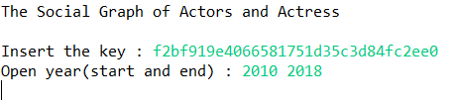
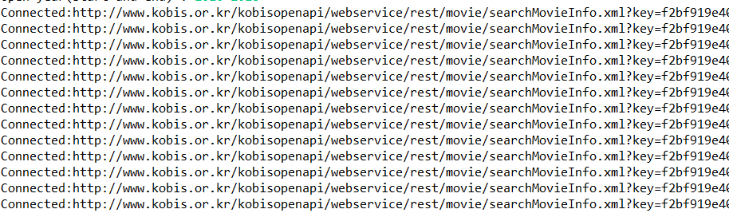
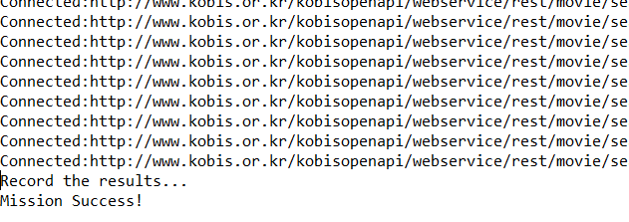
실행
입력부
-수행할 동작 선택
-필요할 경우 발급받은 키 입력
- 개봉 년도 (start, end) 입력
2. 실행과정
- 커넥션 성공 시 메시지 출력
3. 종료
- 저장과 함께 프로그램 종료

Slide 9
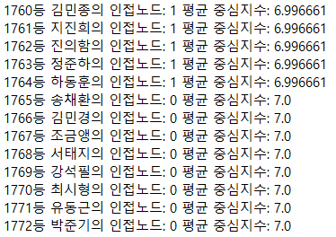
결과 2013~2018
인접노드가 0인 노드들의 평균 지수는 7이다.
따라서 해당 그래프에서 비연결 노드들을 제외한 연결 노드들은 거리 6이내에 있다.

Slide 10
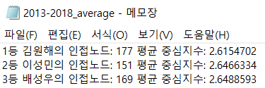
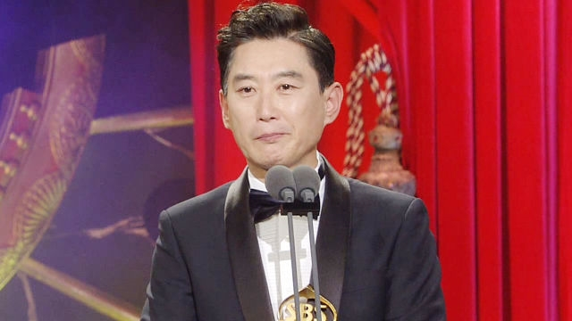
결과 2013~2018
2013년부터 2018년까지 가장 중심 지수가 높은 배우는 김원해
약 2.615 로 가장 높았다.
인접노드의 수도 가장 많았다.
* 2017년 SBS 연기대상 수상 사진

Slide 11
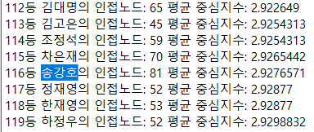
결과 2013~2018
대중들에게 익숙한 배우들, 예를 들면 송강호는 인지도에 비해서는 낮은 등수에 있었다.
데이터 수집 기간 내의 인접노드의 수가 그리 많지 않다.

Slide 12
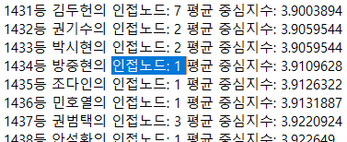

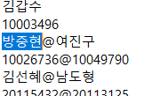
결과 2013~2018
인접노드가 1인 사람 중 가장 높은 등수에 있는 사람은 방중현이다.
평균지수는 약 3.91 이었다.
이경영10054755
김원해20189746

Slide 13

결과 2013~2018
1등(김원해)하고만 연결된 노드가 있다고 가정 시,
‘1등의 평균지수 + 1’에 해당하는 중심 지수를 얻을 수 있다.
유명한 영화인 한명하고만 관계가 있어도,
대략 4 다리 이내에서 모든 영화인들과 관계가 생기는 셈.

Slide 14
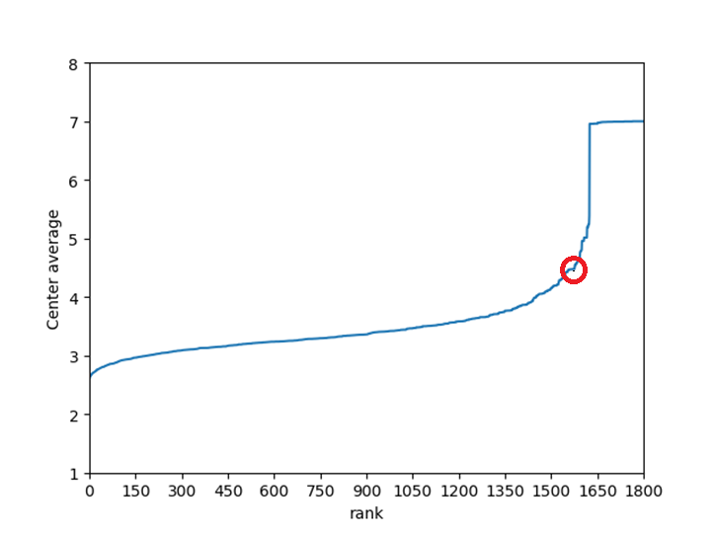
결과 2013~2018
4.49647

Slide 15
프로젝트 진행에 힘들었던 점
동명이인에 대한 문제
오픈API 데이터가 영화 기준으로 탐색을 진행할 시, 동명이인을 색출하기 어려운 구조로 되어있다.
이를 해결했지만, 서버로 보내는 REST(요청)의 수 및 색인 과정이 급격히 증가하여 데이터 수집에 어려움을 겪었다.

Slide 16
프로젝트 진행에 힘들었던 점
데이터 요청 형식과 실제 데이터 구조적 문제에 따른 어려움
동명이인 배우를 색인하기 위해서는 배우 코드를 얻어야한다.
이를 위해서는 ‘이름값＇과 ‘필모리스트’를 선택요청값으로 추가로 보내야한다.
이 경우 한글값(ex- &peopleNm=김혜수)을 보내면 인식하지 않는다.
그래서 영어 이름이 없는 영화와 배우는 수집에서 제외

Slide 17
프로젝트 진행에 힘들었던 점
발급키(key)의 일일 사용 횟수 제한
동명이인 문제를 해결하기 위해, 매번 영화인의 정보를 참조해야한다.
때문에 키의 일일 사용 제한 횟수가 큰 걸림돌이 되었다.
만약 위의 문제와, 구조적 한계를 처음부터 생각했더라면, 다른 방식으로 프로젝트를 진행했을 수도 있을 것 같다.

Slide 18
Thank You!
e-mail: mydream757@gmail.com
gitHub: https://github.com/mydream757/Design-of-DataStructure

